Slide 1
Samsung Innovation Campus

Slide 2
Las 5 criptomonedas más negociadas por los traders y su impacto en el mercado.
Innovatech-G5
Integrantes:
Luis Tapia 8-972-748
Nediel Quintero 8-1025-1920 Josue Parfait 8-1007-583 Lizmarie Camacho 8-966-2340

Slide 3
Introducción:
En el vertiginoso mundo de las criptomonedas, la negociación activa es una actividad fundamental que impulsa el mercado y define la viabilidad de cada activo digital. Con el crecimiento exponencial de la industria de las criptomonedas, la atención se centra en identificar las monedas más negociadas por los traders, ya que esto no solo refleja su popularidad, sino también su potencial de inversión.

Slide 4
Análisis de la problemática:
El rápido crecimiento y la alta volatilidad del mercado de criptomonedas han creado una necesidad de comprender mejor el comportamiento de las monedas digitales más negociadas. Este proyecto busca abordar esta necesidad al analizar datos históricos de las principales criptomonedas a partir del año 2022 al mes de marzo del 2024, desentrañando aspectos clave como volatilidad, correlaciones, tendencias de negociación, impacto del volumen de operaciones y capitalización de mercado. Al proporcionar esta información valiosa, el proyecto apunta a convertirse en una herramienta esencial para que los participantes del mercado tomen decisiones informadas, gestionen riesgos y aprovechen oportunidades en este ecosistema en rápida evolución.

Slide 5
Objetivos:
Identificar y clasificar las 5 criptomonedas más negociadas por los traders dentro de un conjunto de datos que incluye 50 monedas criptográficas, utilizando técnicas de análisis de datos para determinar la volatilidad, correlación y tendencia de negociación de cada criptomoneda a partir del 2022.

Slide 6
Justificación :
¿Por qué escogimos ese tema?
Elegimos este tema porque las criptomonedas se están volviendo cada vez más importantes en el mundo del dinero. Desde el año 2022, han estado ganando popularidad y valor. Queremos entender mejor cómo funcionan y por qué cambian de valor. Crear un proyecto de programación sobre criptomonedas nos permite hacer una herramienta útil que recopile y analice datos sobre ellas. También nos da la oportunidad de aprender más sobre programación y cómo usar la información para tomar decisiones inteligentes en este mercado. En resumen, elegimos este tema porque es relevante, nos permite aprender y tiene el potencial de crear algo útil.

Slide 7
Metodología:
1. Análisis Preliminar de Datos:
Identificar fuentes de datos y entender su estructura.
2. Conversión de Datos:
Transformar datos a formatos manejables.
3. Análisis de Tipo de Datos:
Determinar tipos de datos por columna.
4. Identificación de Datos Nulos:
Localizar y registrar valores faltantes.
5. Eliminación de Datos Nulos:
Eliminar registros con datos nulos.
6. Registro de Cambios:
Documentar cambios realizados.
7. Evaluación de Calidad:
Verificar calidad de datos post-limpieza.

Slide 8
Alcance del Proyecto:
Este proyecto y su análisis pueden tener un impacto positivo en varios sectores:
Sector financiero y de inversiones: Los resultados obtenidos pueden ser de gran utilidad para inversionistas, traders y analistas financieros interesados en el mercado de criptomonedas. Al comprender mejor las tendencias y correlaciones de las monedas más negociadas, pueden tomar decisiones de inversión más informadas y gestionar eficazmente sus carteras de criptomonedas.
Sector tecnológico y de blockchain: Las criptomonedas y la tecnología blockchain están estrechamente vinculadas. Este proyecto puede ayudar a las empresas y desarrolladores de blockchain a identificar las monedas más populares y comprender su comportamiento en el mercado, lo que puede guiar el desarrollo de nuevas aplicaciones y servicios basados en blockchain.
Sector gubernamental y regulatorio: A medida que las criptomonedas ganan más relevancia, los gobiernos y organismos reguladores se enfrentan al desafío de comprender y regular este mercado emergente. Los hallazgos de este proyecto pueden proporcionar información valiosa para el desarrollo de políticas y regulaciones adecuadas para el sector de las criptomonedas.
Sector educativo y académico: Este proyecto puede servir como una base para futuras investigaciones y estudios en el campo de las criptomonedas y el análisis de datos financieros. Puede ser utilizado en instituciones académicas y programas de capacitación para enseñar técnicas de análisis de datos y brindar una comprensión más profunda del mercado de criptomonedas.

Slide 9
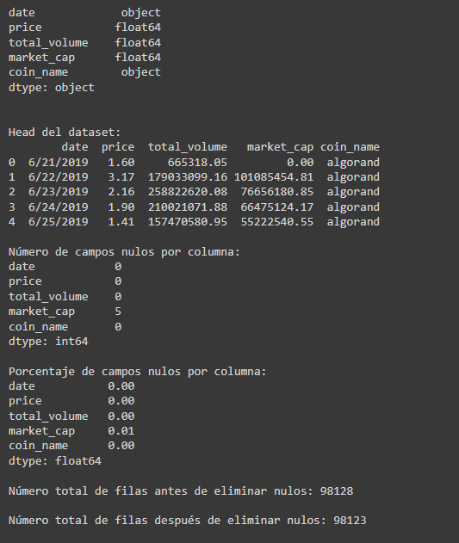
Análisis de los resultados:
Limpieza de nuestro dataset:

Slide 10
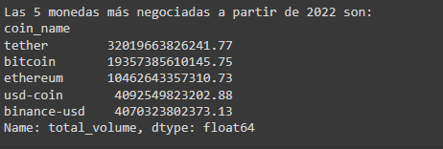
Análisis de los resultados:
Las 5 criptomonedas más negociadas en el mercado a partir del 2022 según nuestro dataset:

Slide 11
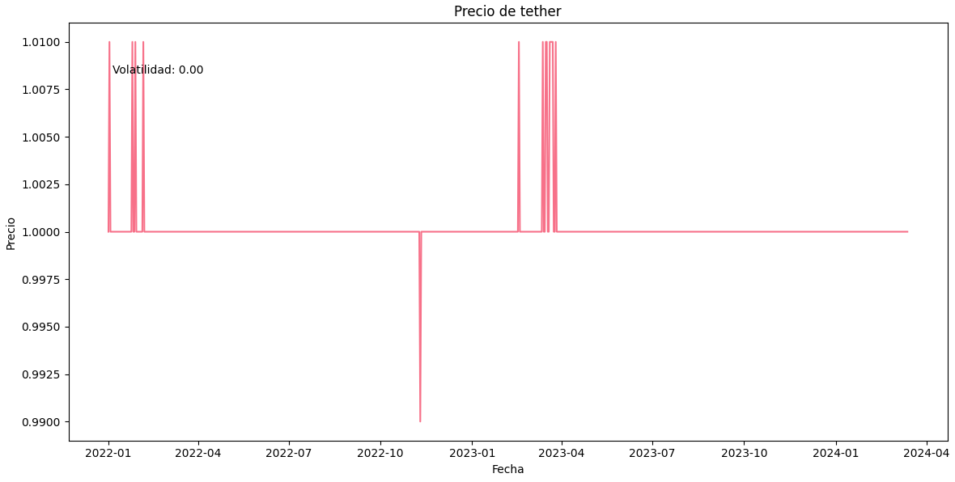
Análisis de los resultados:
Distribución de los precios entre las 5 criptomonedas.
Tether

Slide 12
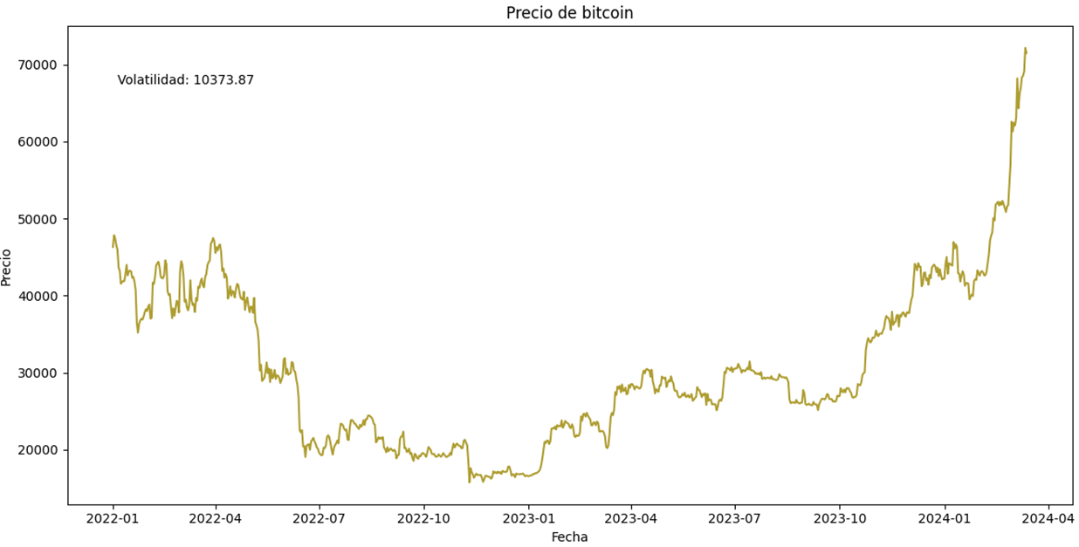
Análisis de los resultados:
Distribución de los precios entre las 5 criptomonedas.
Bitcoin

Slide 13
Análisis de los resultados:
Distribución de los precios entre las 5 criptomonedas.
Ethereum

Slide 14
Análisis de los resultados:
Distribución de los precios entre las 5 criptomonedas.
USD-Coin

Slide 15
Análisis de los resultados:
Distribución de los precios entre las 5 criptomonedas.
Binance-USD

Slide 16
Análisis de los resultados:
Correlación entre los precios de estas criptomonedas.

Slide 17
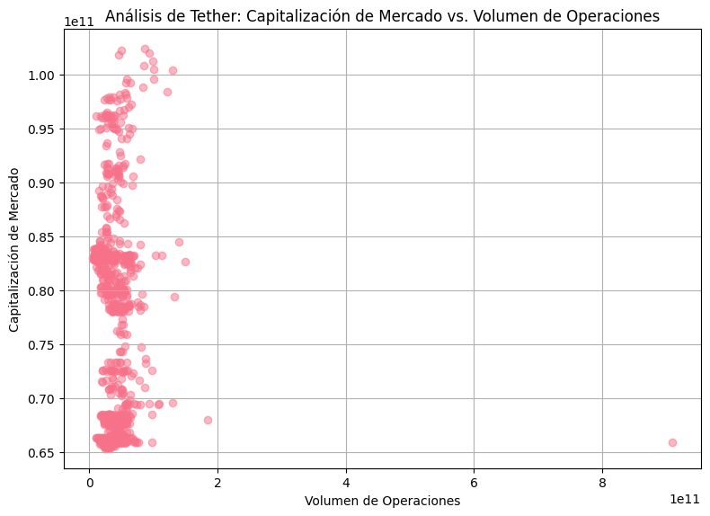
Análisis de los resultados:
Análisis de Capitalización de Mercado vs. Volumen de Operaciones.
Tether

Slide 18
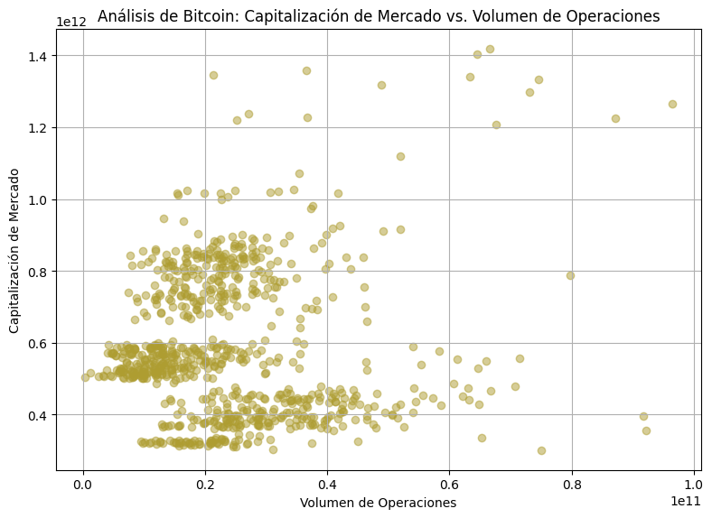
Análisis de los resultados:
Análisis de Capitalización de Mercado vs. Volumen de Operaciones.
Bitcoin

Slide 19
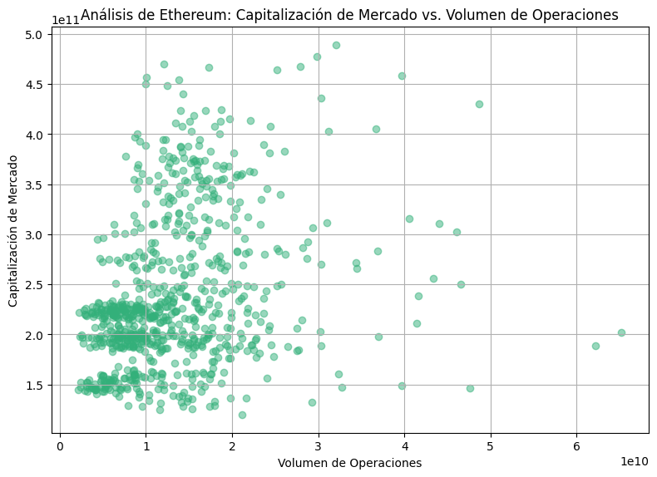
Análisis de los resultados:
Análisis de Capitalización de Mercado vs. Volumen de Operaciones.
Ethereum

Slide 20
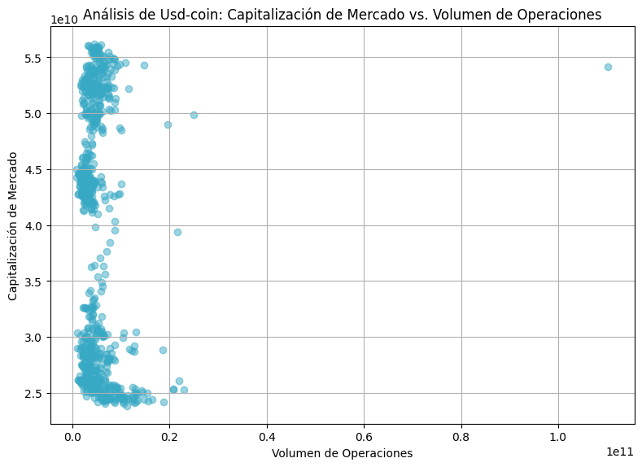
Análisis de los resultados:
Análisis de Capitalización de Mercado vs. Volumen de Operaciones.
USD-Coin

Slide 21
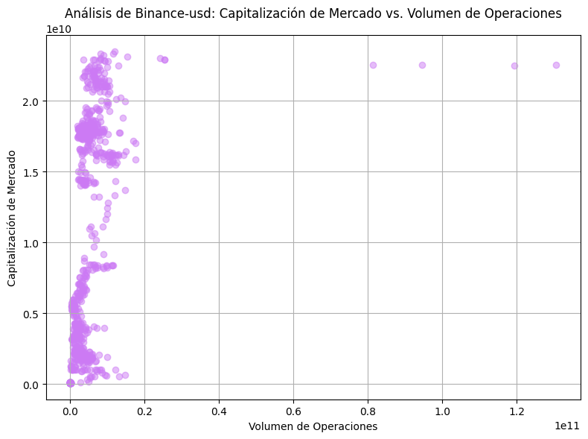
Análisis de los resultados:
Análisis de Capitalización de Mercado vs. Volumen de Operaciones.
Binance-USD

Slide 22
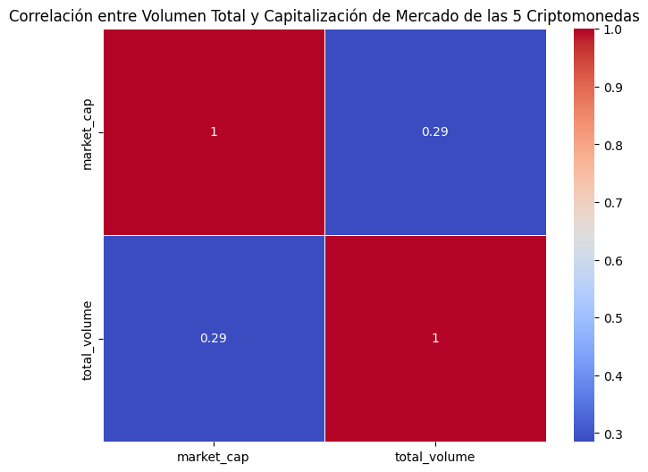
Análisis de los resultados:
Correlación entre el volumen total y la capitalización de mercado.

Slide 23
Conclusión:
El análisis exhaustivo de las cinco criptomonedas más negociadas a partir del 2022 ha revelado información valiosa sobre su comportamiento en el mercado. Al examinar la distribución de precios, correlaciones y la relación entre la capitalización de mercado y el volumen de operaciones, hemos obtenido una comprensión más profunda de la dinámica de estas monedas digitales. Los resultados obtenidos no solo brindan insights sobre las tendencias actuales, sino que también pueden servir como una base sólida para futuras investigaciones y toma de decisiones informadas en el mercado de las criptomonedas.

